Slide 1
Підготував: Козлов Владислав Анатолійович
«Інтернет-реклама - багатоваріантність створення власного бізнесу»

Slide 2
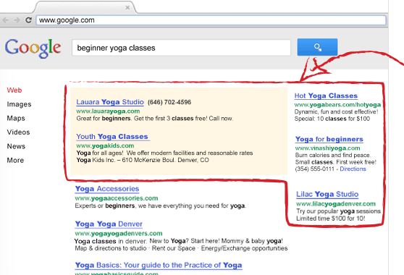

Slide 4
Подивимось на приклад працюючего landing page Спеціалізація: Алкогольні напої

Slide 12
Дякую за увагу!

